Slide 1

2024
Notes:
1

Slide 2
Sujet de qualification des classes
de cycle 2 et cycle 3.
CE₁: 1 à 10 ; CE₂: 6 à 20 ;
CM₁: 11 à 30 ; CM₂+6e : 21 à 40
Notes:
2

Slide 3
Bonne chance à tous !
Seuls les CE1 commencent
A vos stylos,
Prêts,
Partez!
Appuyer sur Entrée pour démarrer le questionnaire minuté

Slide 4
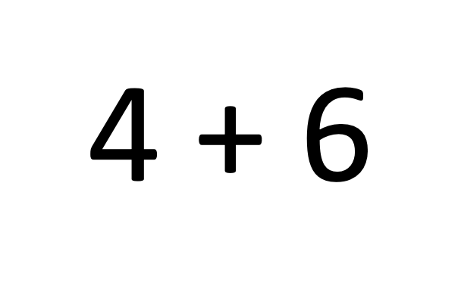
Donne le résultat
1.
7 s
Notes:
4

Slide 5
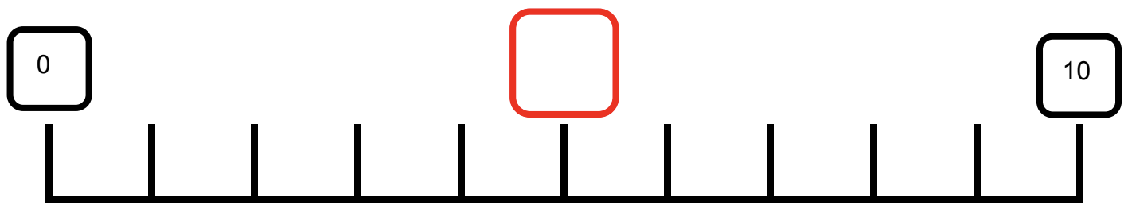
2.
15s
Quel est le nombre repéré par la flèche ?
2
22

Slide 6
Donne le résultat
3.
10 s
6 + 99
Notes:
6

Slide 7
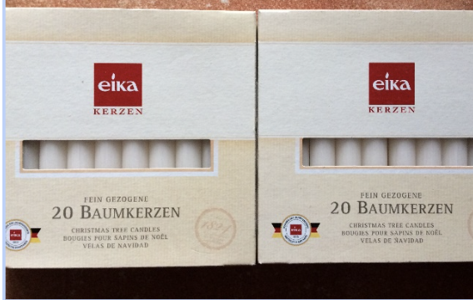
Combien de craies au total ?
4.
15 s
Notes:
7

Slide 8
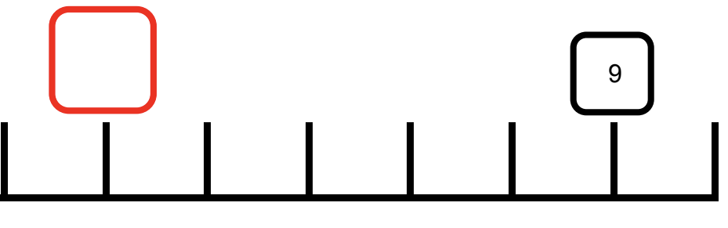
15 s
4.
Quel est le nombre repéré par la flèche ?
6
Notes:
8

Slide 9

Maintenant les CE2 commencent
Appuyer sur Entrée pour continuer

Slide 10
6.
15 s
Écris en chiffre ce nombre :
3 unités et 10 dizaines

Slide 11
Donne le résultat
7.
10 s
12 - 3

Slide 12
8.
10 s
… x 7 = 35
Notes:
12

Slide 13
9.
10s
Quel est le double de 20 ?
Notes:
13

Slide 14
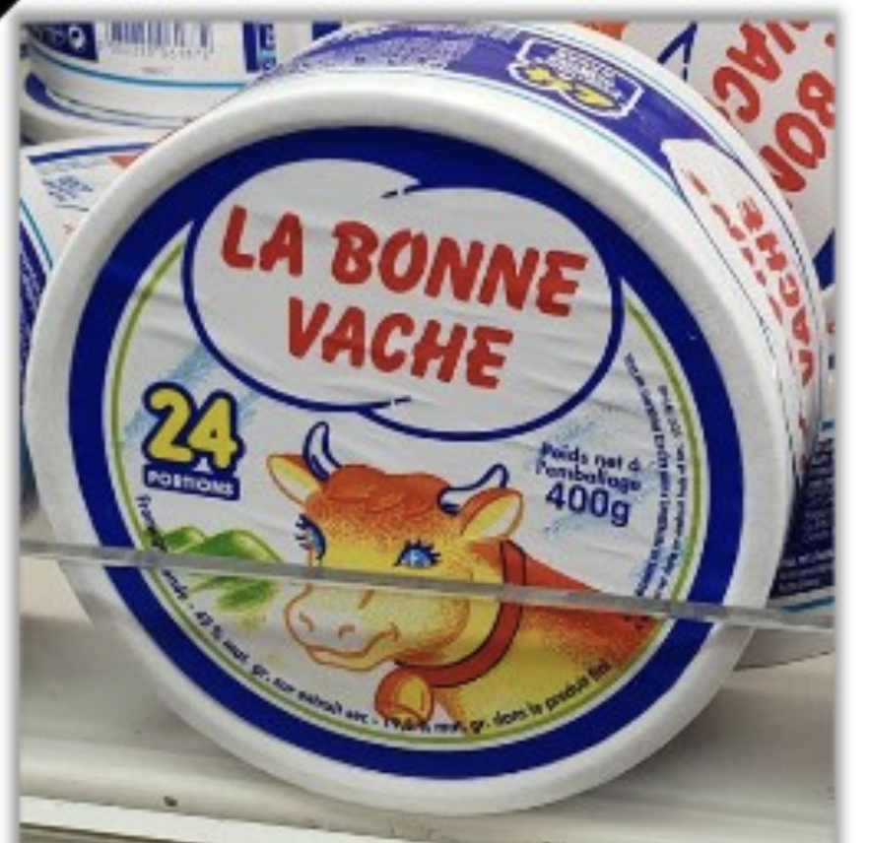
10.
25 s
Si Tama mange la moitié, combien reste-t-il de portions dans la boîte ?
PORTIONS

Slide 15
Les CE1 ont terminé,
Ils posent leur stylo.
Les CM1 commencent.
Appuyer sur Entrée pour continuer

Slide 16
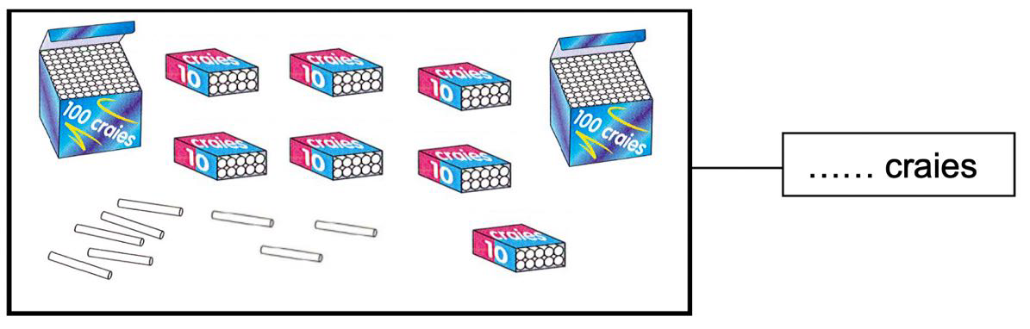
15 s
Combien y a-t-il de craies en tout ?
11.

Slide 17
15 s
Combien de croix a-t-on dessiné ?
12.

Slide 18
13.
Donne le résultat
20 s
58 + 7 + 42

Slide 19
Donne le résultat
14.
15 s
3 204 + 19

Slide 20
Donne le résultat
15.
12 s
3 750 - 500

Slide 21
16.
10 s
Quel est le quart de 16 ?

Slide 22
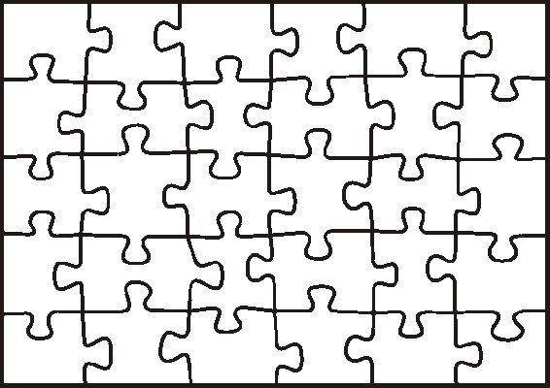
Quel est le nombre total de pièces de ce puzzle ?
17.
15 s

Slide 23
Ecris le résultat
18.
12s
?
80
160

Slide 24
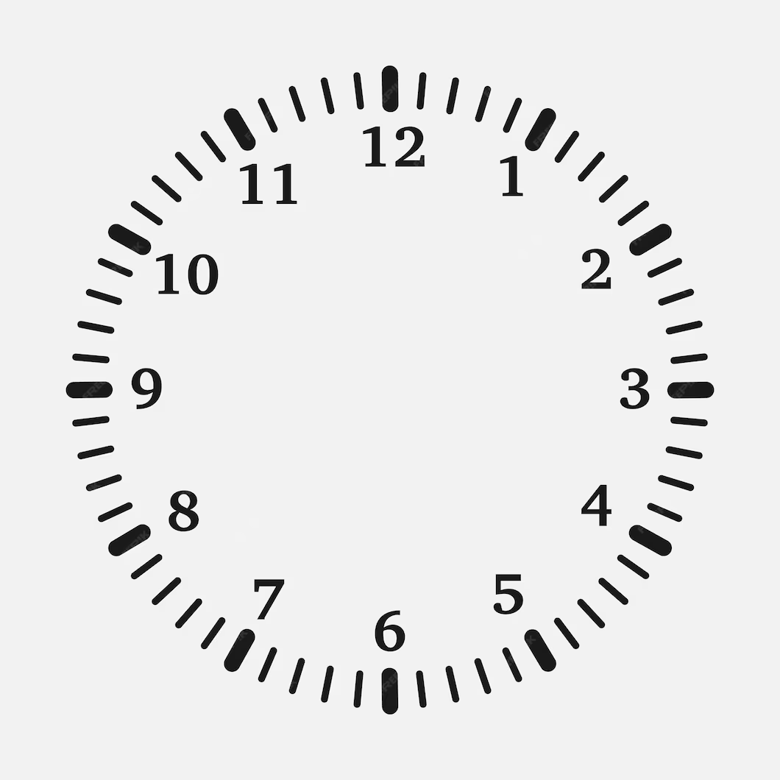
Donne l’heure
19.
15 s
Notes:
24

Slide 25
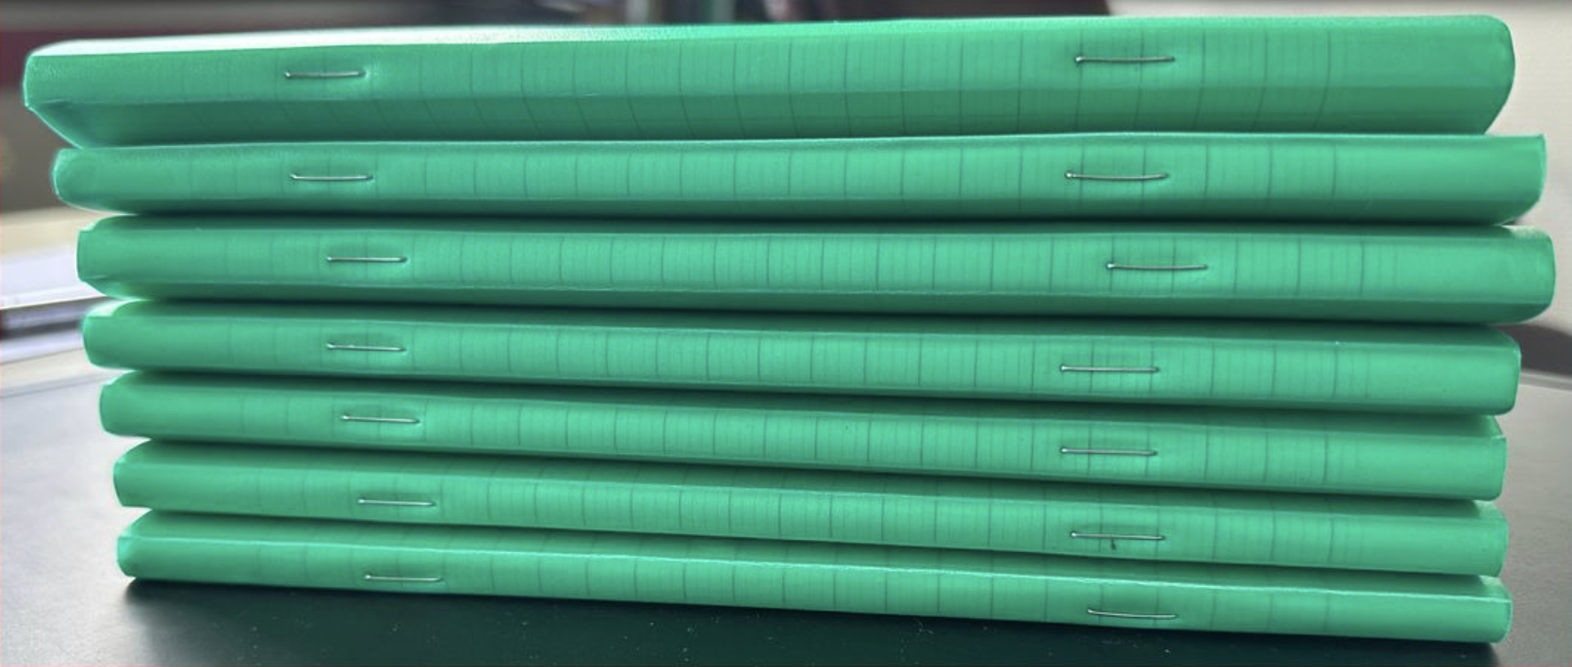
Dans une classe de CE2, il y a 28 élèves.
Combien de cahiers manque-t-il sur le bureau ?
20.
30 s
Notes:
25

Slide 26
Maintenant les CE2 ont terminé,
ils posent leur stylo.
Les CM2 et les 6e commencent.
Appuyer sur Entrée pour continuer

Slide 27
21.
15 s
4 × 25
Notes:
27

Slide 28
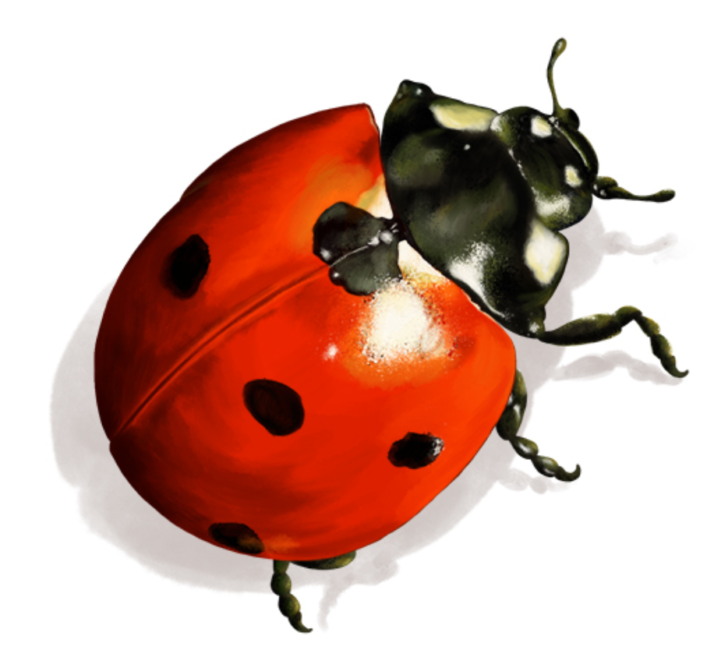
22.
25 s
Compléter avec l’unité qui convient.
Une coccinelle peut mesurer 7…
km hm dam m dm cm mm
Notes:
28

Slide 29
23.
25 s
2 × 39 × 5
Notes:
29

Slide 30
24.
50 s
Au magasin, Kim a acheté 3 croissants à 120 francs l’un et un pain aux raisins à 200 francs.
Elle donne 1000 francs .
Combien va-t-on lui rendre ?
Notes:
30

Slide 31
25.
21 s
99 + 2024
Notes:
31

Slide 32
26.
40 s
Quel est le périmètre de ce trapèze ?
12 cm
24 cm
Notes:
32

Slide 33
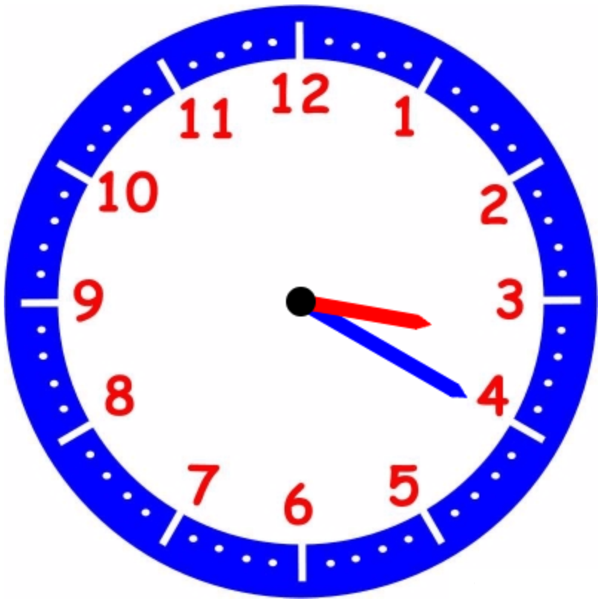
27.
50 s
Il est 15h20. Je suis parti de l’école il y a une demi-heure.
A quelle heure suis-je parti ?
Notes:
33

Slide 34
28.
10 s
6 × 8
Notes:
34

Slide 35
29.
30 s
3×120 + 200
Notes:
35

Slide 36

30.
50 s
Dans ce faapu, combien de salades a-t-on plantées ?
Notes:
36

Slide 37
Maintenant les CM1 ont terminé,
ils posent leur stylo.
Appuyer sur Entrée pour continuer

Slide 38
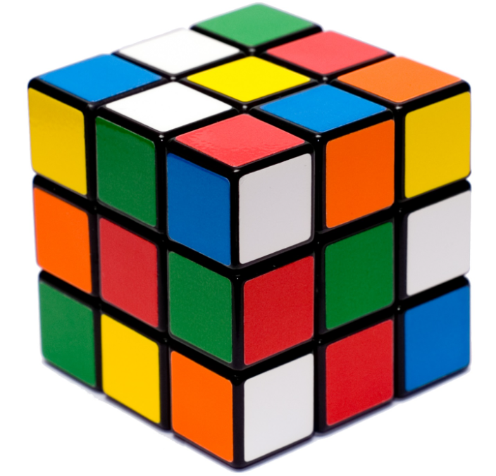
31.
30 s
Combien de petits cubes
dans ce grand cube ?
Notes:
38

Slide 39
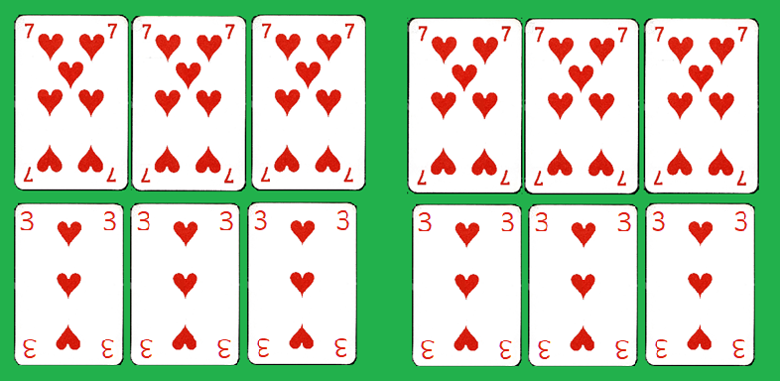
32.
Combien de cœurs ?
20 s
Notes:
39

Slide 40
33.
25 s
4,7+7,4
Notes:
40

Slide 41
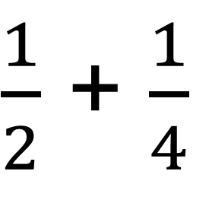
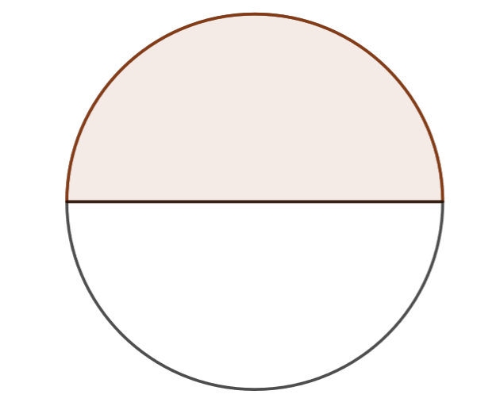
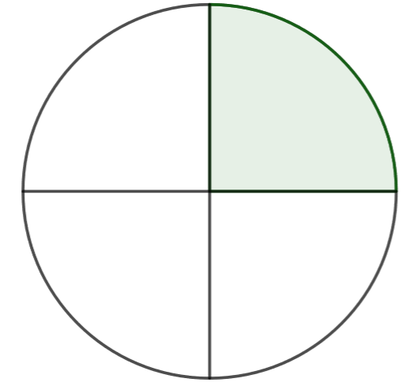
34.
20 s
Notes:
41

Slide 42

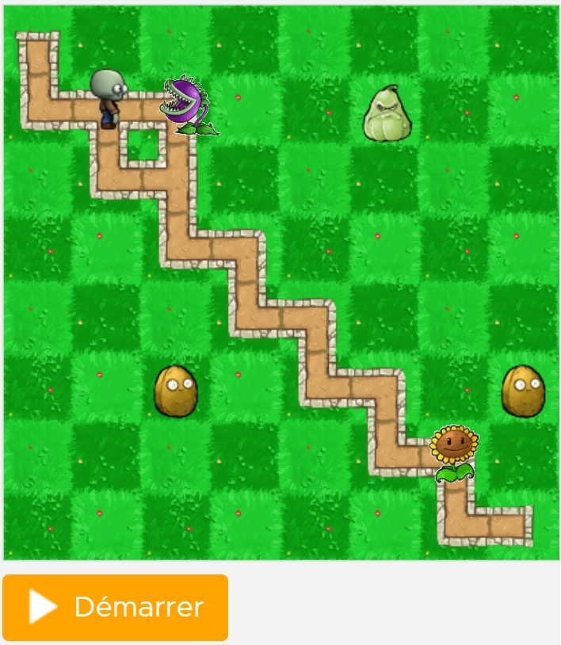
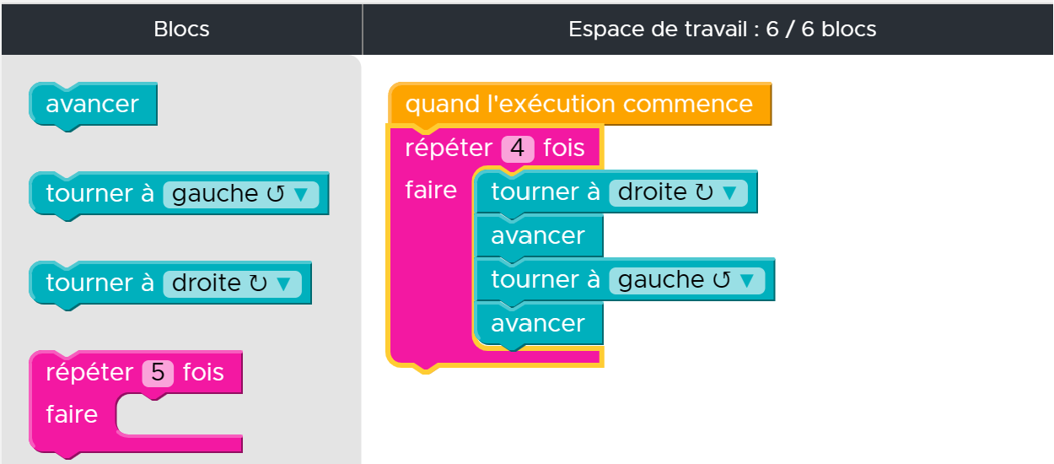
35.
Si on lance le script de l’espace de travail,
dans quelle zone se trouvera le zombie ?
55 s
a
b
c
d
Notes:
42

Slide 43
36.
60 s
Il faut 80 g de beurre pour faire 4 cookies.
Quelle quantité de beurre faut-il pour en faire 10 ?
Notes:
43

Slide 44
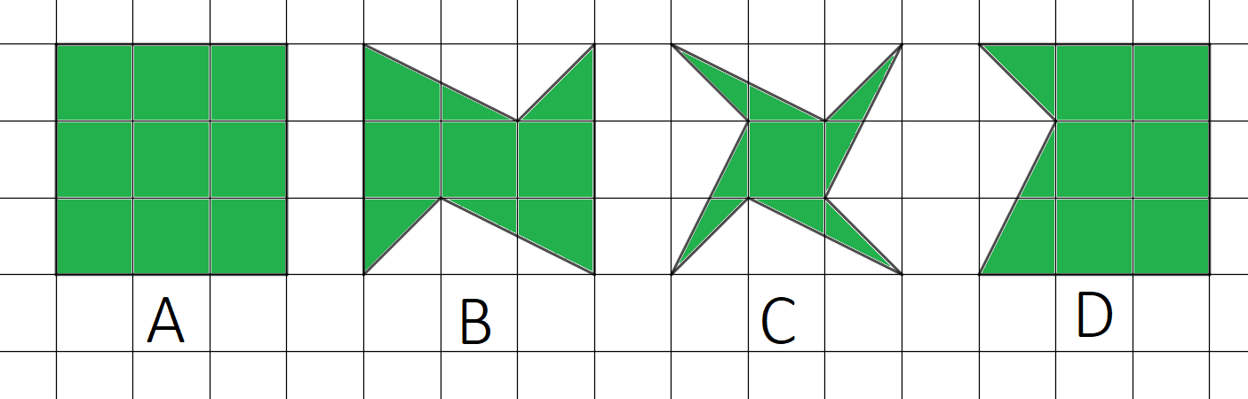
37.
40 s
Laquelle de ces 4 figures a
la plus grande aire ?
Notes:
44

Slide 45
38.
40 s
Laquelle de ces 4 figures a
le plus grand périmètre ?
Notes:
45

Slide 46
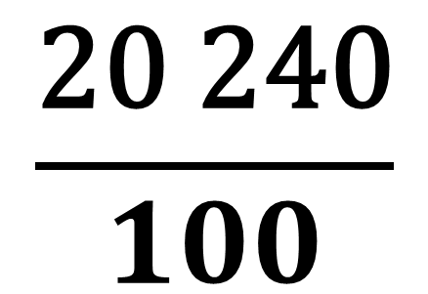
39.
25 s
Notes:
46

Slide 47
40.
55 s
Avec 3 parfums - vanille, coco, chocolat -
Combien de glaces différentes à deux parfums peut-on faire ?
Notes:
47

Slide 48
L’équipe
vous remercie et vous souhaite une bonne fin de journée.
Notes:
48

